Slide 1



Toán
Phép chia hết và phép chia có dư
Tiết 1

Slide 2

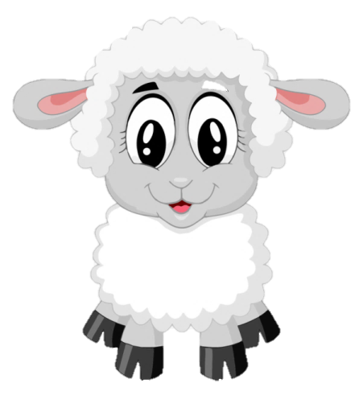
Khởi động

Slide 3





Có 10 viên bi, chia cho mỗi bạn 2 viên bi. Có mấy bạn được chia?
10 : 2 = 5
Có 5 bạn được chia.

Slide 4




Khám phá

Slide 5

Phép chia hết
Số chia
10
2
10 chia 2 được 5, viết 5
10
5
5 nhân 2 bằng 10 (viết 10), 10 trừ 10 bằng 0.
Số bị chia
0
Thương
10 : 2 = 5
là phép chia hết.

Slide 6
Thực hiện chia trên bảng con
15 : 5 = ?
20 : 4 = ?
20 4
15 5
20
5
15
3
0
0

Slide 7
Có 11 viên bi, chia cho mỗi bạn 2 viên bi. Có mấy bạn được chia?
Lấy đồ dùng học tập chia thử xem.

Slide 8

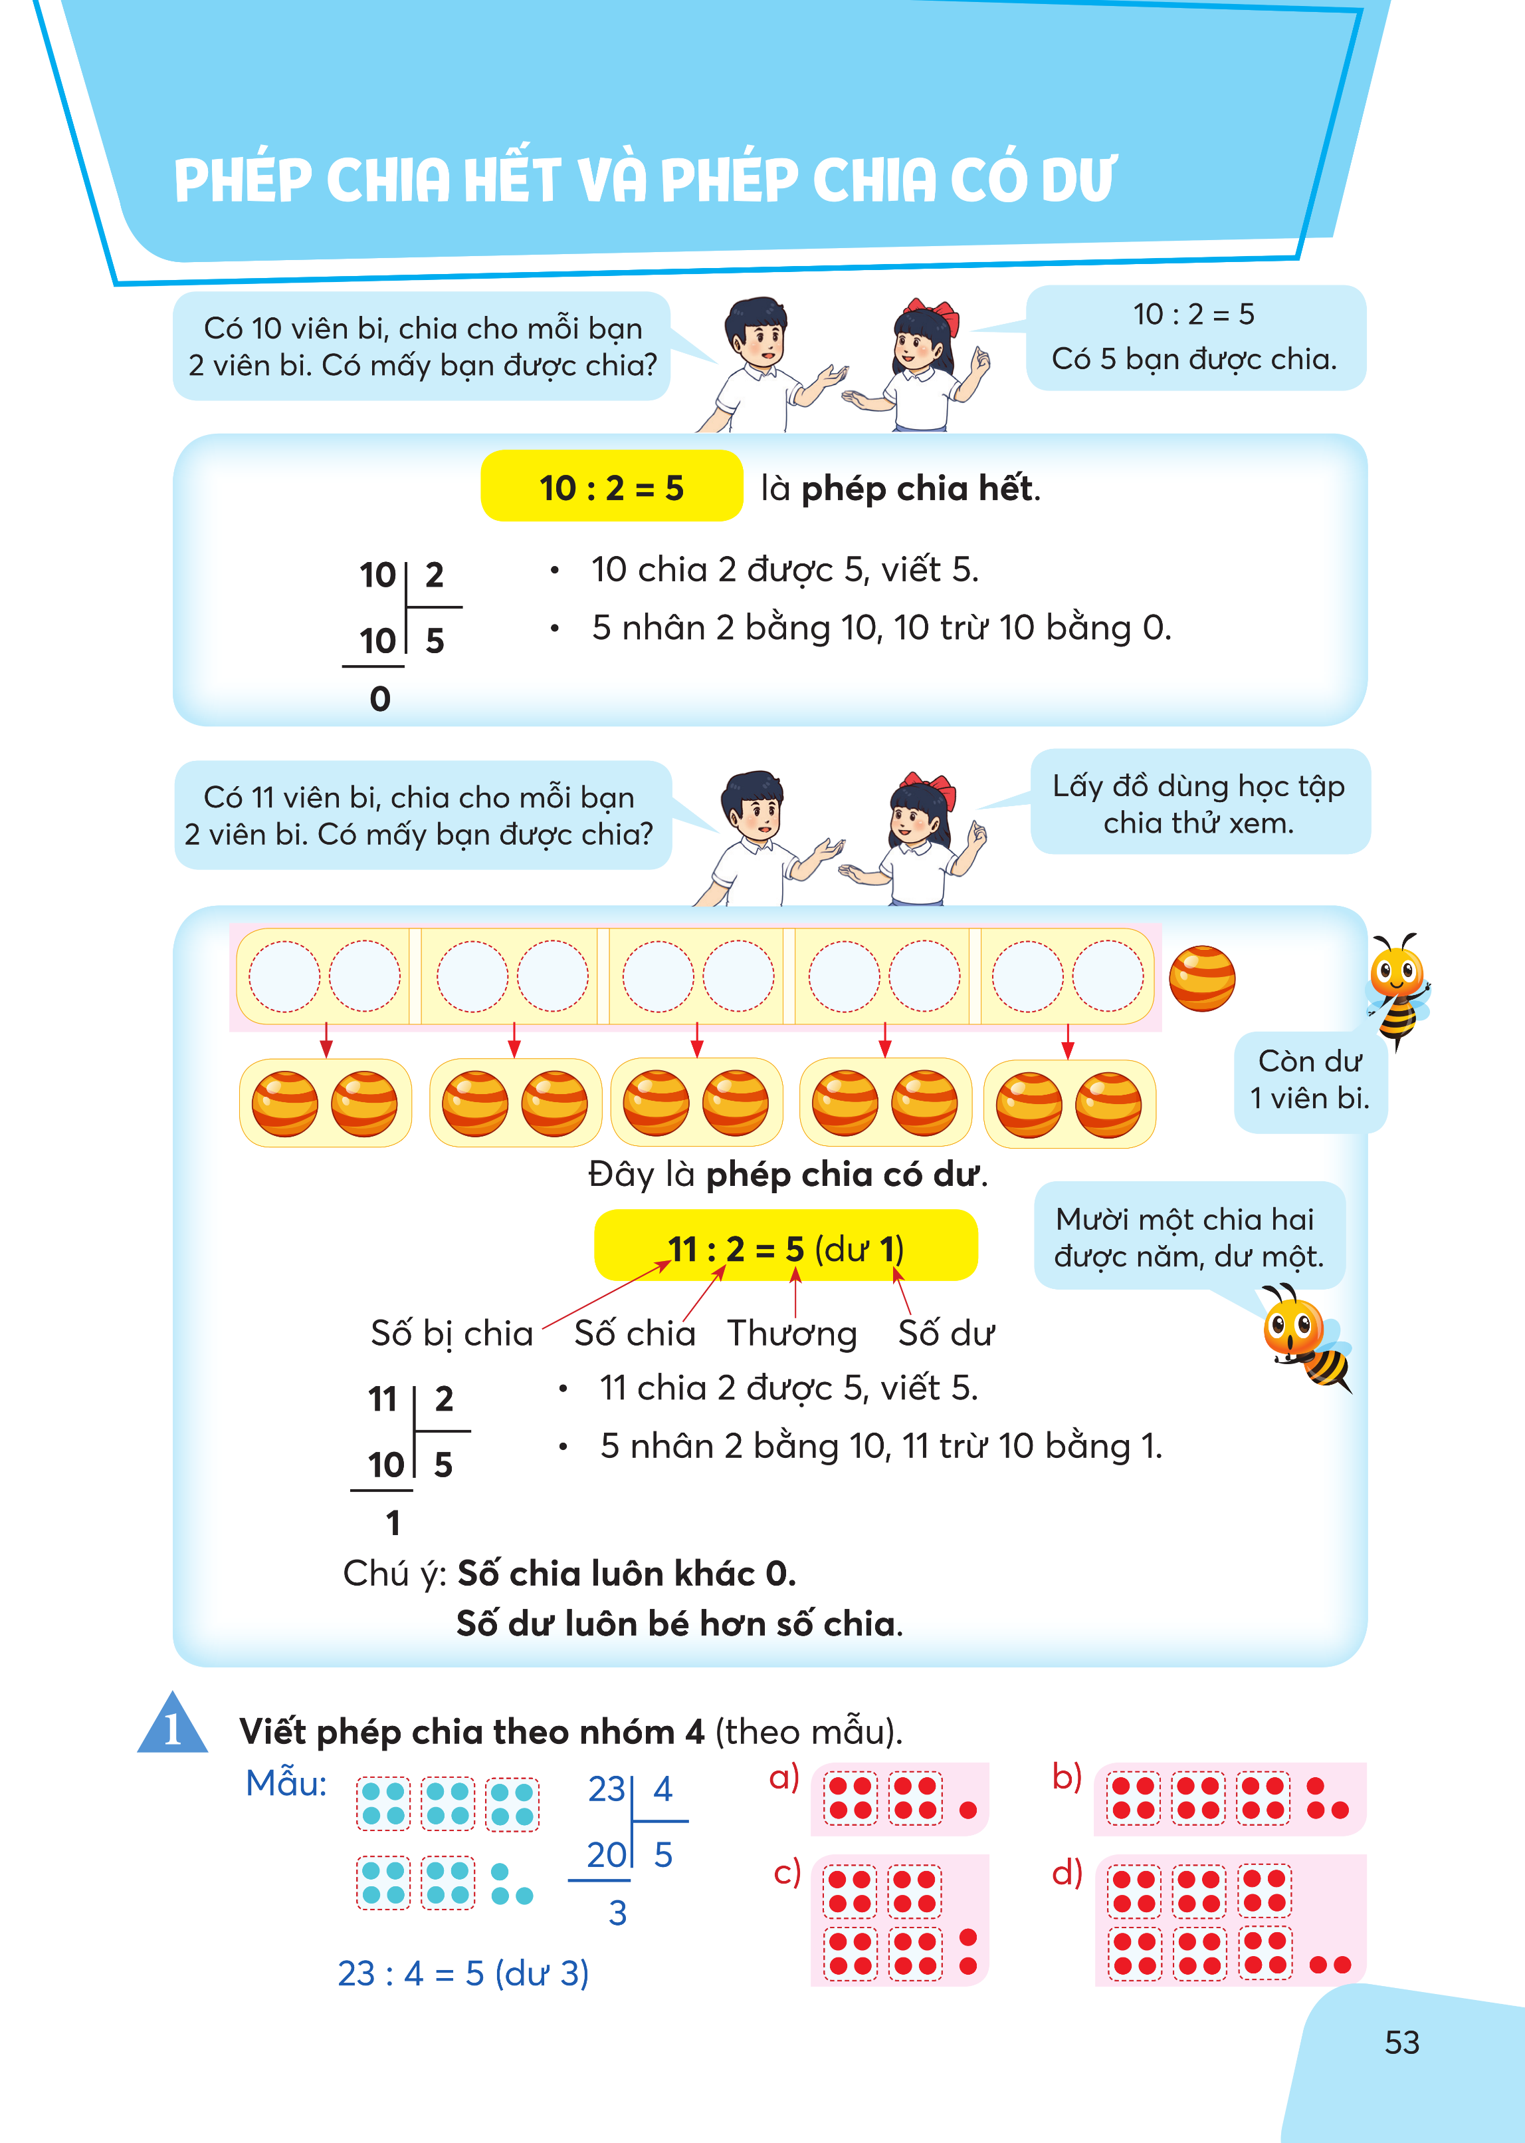


Phép chia có dư
Còn dư 1 viên bi
Mười một viên bi, chia cho mỗi bạn 2 viên bi. Có 5 bạn được chia, còn dư 1 viên bi.

Slide 9
Phép chia có dư
11 2
11 chia 2 được 5, viết 5.
10
5
5 nhân 2 bằng 10, 11 trừ 10 bằng 1.
1
11 : 2 = 5 (dư 1)
là phép chia có dư

Slide 10
Phép chia có dư
11 : 2 = 5 (dư 1)
Số bị chia
Số chia
Thương
Số dư

Slide 11
Phép chia có dư
Trong phép chia có dư,
số dư luôn bé hơn số chia.
Chia tới đây, dừng lại được không?

Slide 12


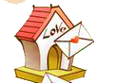
Chú ý
Số chia luôn khác 0.
Số dư luôn bé hơn số chia.

Slide 13
Thực hành

Slide 14
Viết phép chia theo nhóm 4 (theo mẫu).
Mẫu:
23 4
20
5
3
23 : 4 = 5 (dư 3)

Slide 15
Viết phép chia theo nhóm 4 (theo mẫu).
a)
b)
c)
d)
d)

Slide 16


Thảo luận
nhóm đôi 5 phút.

Slide 17
Viết phép chia theo nhóm 4 (theo mẫu).
a)
9 2
8
4
1
9 : 2 = 4 (dư 1)

Slide 18
Viết phép chia theo nhóm 4 (theo mẫu).
b)
15 4
12
3
3
15 : 4 = 3 (dư 3)

Slide 19
Viết phép chia theo nhóm 4 (theo mẫu).
c)
18 4
16
4
2
18 : 4 = 4 (dư 2)

Slide 20
Viết phép chia theo nhóm 4 (theo mẫu).
d)
26 4
24
6
2
26 : 4 = 6 (dư 2)

Slide 21
Luyện tập

Slide 22
1. Tính (theo mẫu).
Mẫu: 15 : 3
15 3
15
5
0
15 : 3 = 5

Slide 23
1. Tính (theo mẫu).
a) 14 : 2
9 : 3
27 : 3
b) 12 : 4
32 : 4
35 : 5

Slide 24
1. Tính (theo mẫu).
a) 14 : 2
9 : 3
27 : 3
14 2
9 3
27 3
14
7
9
3
27
9
0
0
0
14 : 2 = 7
9 : 3 = 3
27 : 3 = 9

Slide 25
1. Tính (theo mẫu).
b) 12 : 4
32 : 4
35 : 5
12 4
32 4
35 5
12
3
32
8
35
7
0
0
0
12 : 4 = 3
32 : 4 = 8
35 : 5 = 7

Slide 26
Củng cố

Slide 27
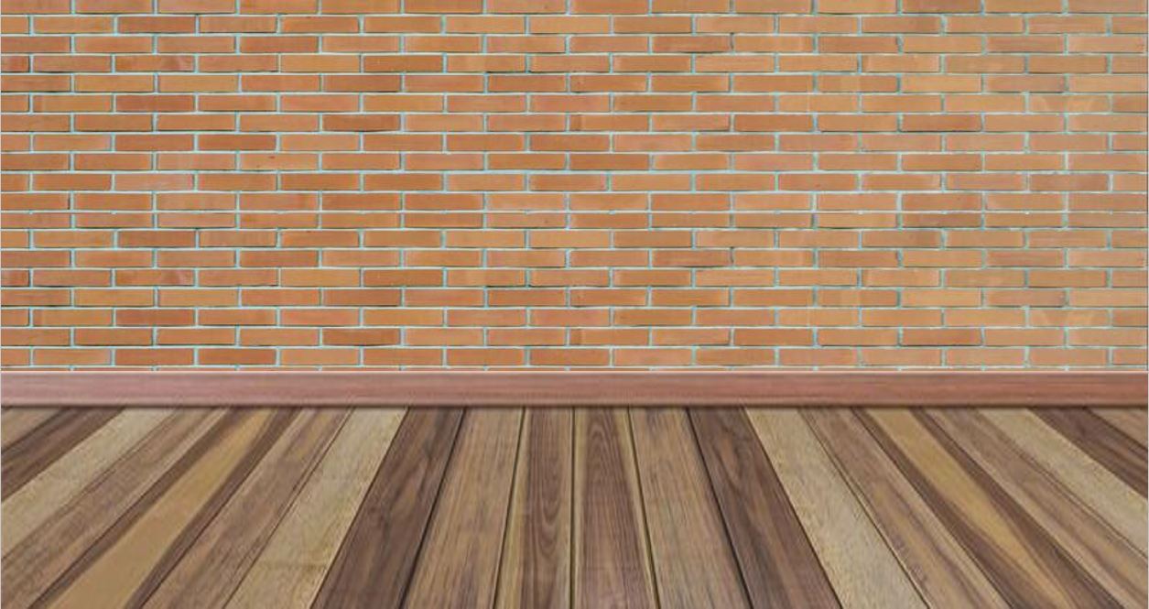




Tìm mèo

Slide 28
Chú mèo của mình đang nấp sau 1 trong 3 cánh cửa. Các bạn ơi, hãy cùng mình làm đúng các bài tập để tìm chú mèo giúp mình nhé!

Slide 29

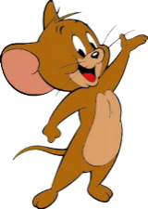
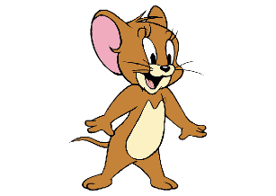
A
B
C
9
8
7
36 : 4 = ?

Slide 30
A
B
C
6 dư 7
8 dư 1
7 dư 4
25 : 3 = ?

Slide 31
A
B
C
6 dư 2
6 dư 3
6 dư 1
32 : 5 = ?

Slide 32
Chào tạm biệt!

